Slide 1
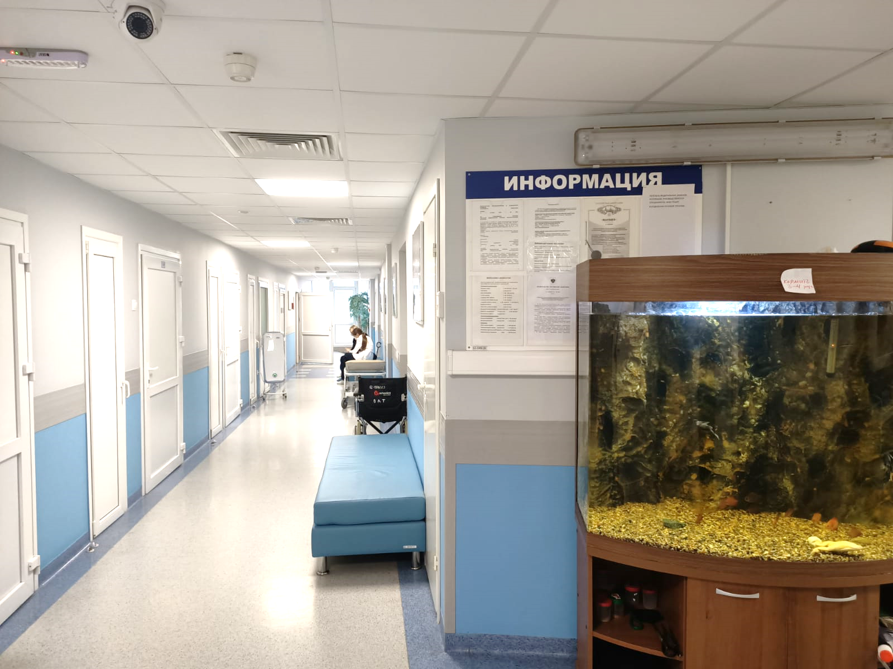
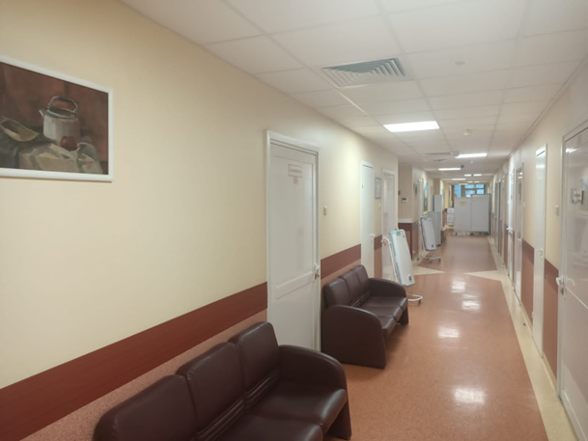
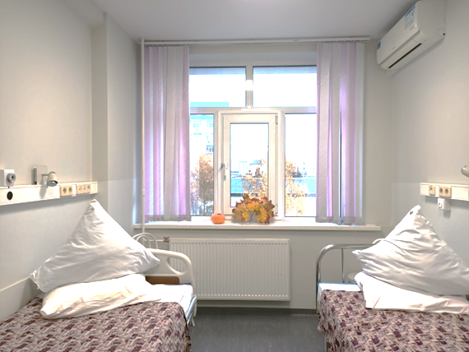
ОДРС
Отделение дистанционной радиотерапии
Клиника радиотерапии
Исторические этапы отделения дистанционной радиотерапии
Эволюция технологий.
Перспективные высокотехнологические радиотерапевтические программы
Зав. отд. д.м.н Кандакова Е.Ю.

Slide 2
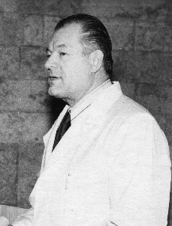
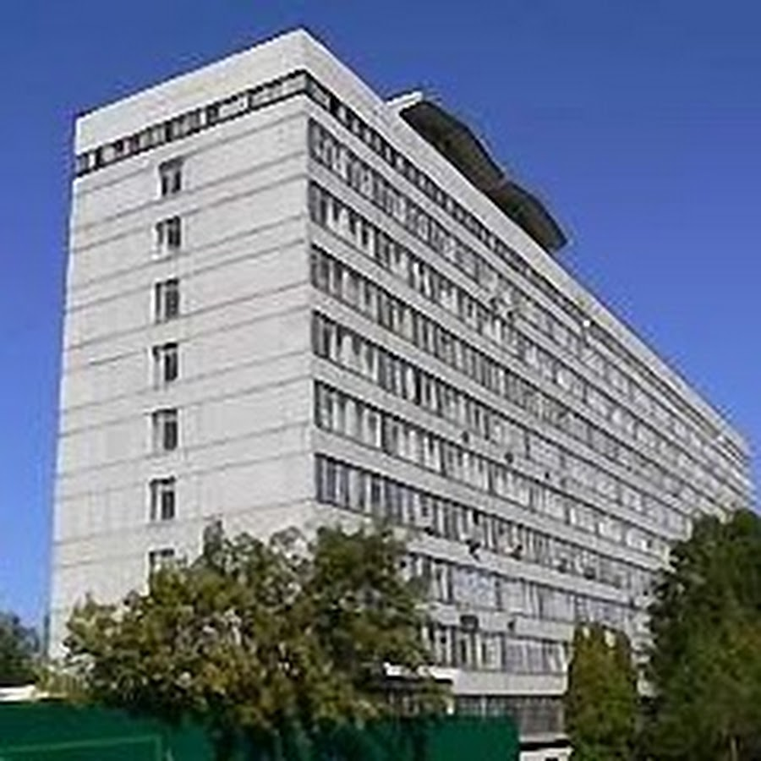
История клиники радиотерапии
Исторически – клиника радиотерапии была создана в 1972г.
В это время Институт перебазировался на Профсоюзную улицу, д.86, где по специальному проекту был сооружен комплекс современных зданий, оснащенных новым медико-техническим оборудованием. Директор МНИРРИ – заведующий кафедрой рентгенологии и радиологии 2-го медицинского Института им. Н.И. Пирогова, профессор Иван Андреевич Переслегин.
Начиная с этого времени, в отделе высоких энергий, оснащенном, в том числе, двумя отечественными бетатронами с энергией излучения 25 МэВ, активно проводится лечение онкологических заболеваний различной локализации с использованием методик многопольного облучения на базе прямоугольных и фигурных пучков с экранирующими устройствами различной формы.
С 1972 г на Профсоюзной улице началась новая эра становления
и дальнейшего реальное развития клиники радиотерапии.

Slide 3
История клиники радиотерапии
Зав отделением дистанционной лучевой терапии в разные годы становились:
с 1972–1990гг Анна Андреевна Клименко. Высокому положению клиники несомненно способствовало и постоянное научное руководящее сопровождение клинической работы отделения, которое возглавляли доктора медицинских наук: Ю.Х. Саркисян, Е.М. Филькова, В.А. Анкудинов.
с 1990 - 2013г Лия Владимировна Дьячкова.
с 2013г –по настоящее время д.м.н Кандакова Елена Юрьевна (круглосуточный стационар).
с 2018г – 2021гг д.м.н Измайлов Тимур Раисович (дневной стационар).
В отделении осуществляются все виды и методики высокотехнологической дистанционной лучевой терапии пациентам с различной опухолевой патологией. Основные тематики Центра в программах РТ:
1. Опухоли ЦНС
2.Лимфомы 3. Рак легкого
4.Рак предстательной железы 5. Рак молочной железы
6.Рак прямой кишки 7.Рак кожи

Slide 4
Новые стратегические направления за последние годы в клинике радиотерапии
Ежегодно, в условиях отделения дистанционной лучевой терапии получают лечение более 1200 пациентов по различным каналам финансирования: ОМС, ВМП, СМП, ДМС, договор с юр. лицами .
НОВЫЕ СТРАТЕГИЧЕСКИЕ НАПРАВЛЕНИЯ:
Переход к высокотехнологическим программам в лучевой терапии, таких как IMRT, VIMAT, HA-WBRT SRT по всем локализациям.
Гипертермическая электротерапия (онкотермия) в лечении глиом высокой степени злокачественности.
Радиотерапия с применением последовательного «boosta» в сочетании с гипертермической электротерапией.
Радиоизотопная гибридная цистернография с целью оценки риска осложненного течения глиом высокой степени злокачественности в режиме on-line.
МР – перфузионная визуализация в планировании лучевой терапии и оценке её эффективности у пациентов с глиобластомами головного мозга в динамике после завершения курса радиотерапии.
Проведение ускоренных курсов гипофракционированного лучевого и химиолучевого лечения больных опухолями ЦНС, головы и шеи, молочной железы, лимфом, рака легкого, простаты, опухолей малого таза, опухолей костей.
Проведение суперселективной внутриартериальной региональной химиотерапии в комплексном лечении онкологических пациентов.
Снижение точности лучевого воздействия, частоты и степени тяжести осложнений посредством разработки оптимизации и применение жестких требований по соблюдению констрикторов при планировании ДЛТ.
Оптимизация лучевых терапевтических программ при олигометатастазировании.

Slide 5
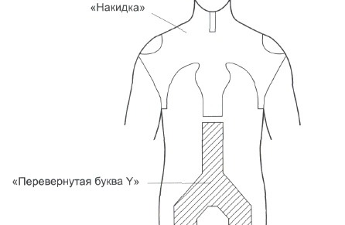
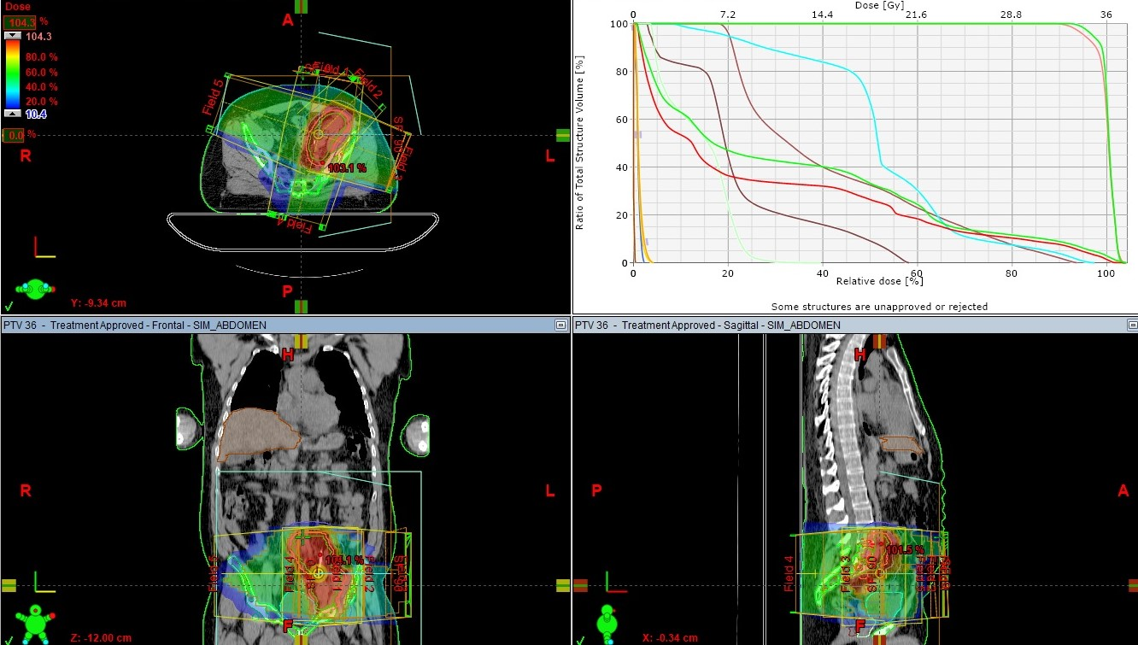
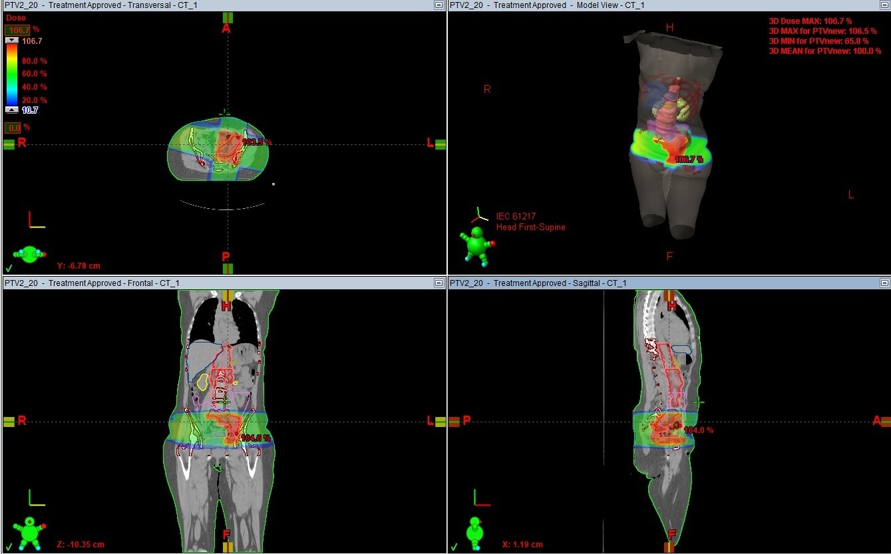
Лимфомы
Защищено 5 докторских диссертаций! 4 кандидатских диссертаций.
Notes:
Основная тематика института – лечение лимфом. За 50 лет лучевая терапия лимфом прошла путь эволюции от паллиативного метода лечения через этап радикальной программы радиотерапии, когда химиотерапия лимфом только переживала становление до настоящего времени. Радиотерапия лимфом является неотъемлемой частью программы комплексного лечения и сохраняет свои лидирующие позиции, несмотря на появление таргетной терапии и иммунотерапии.

Slide 6
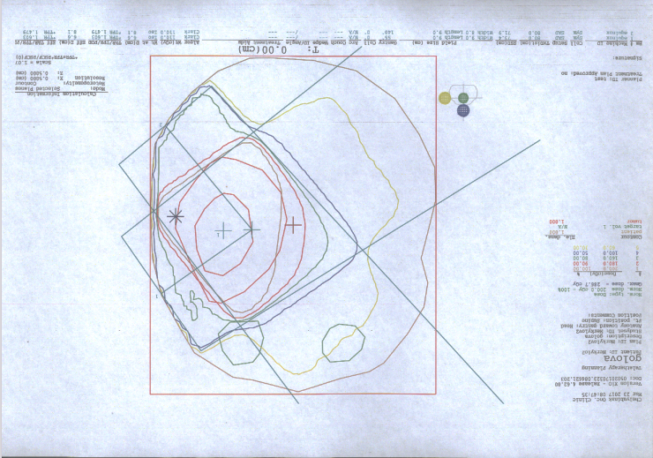
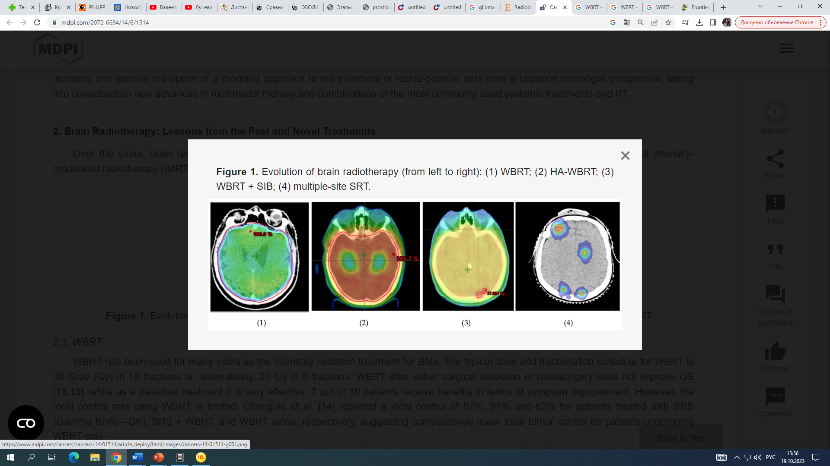
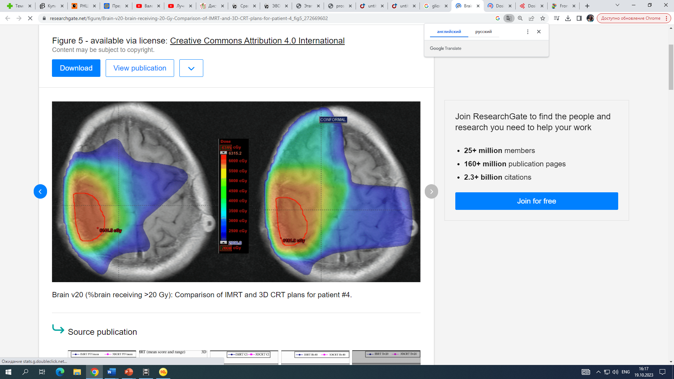
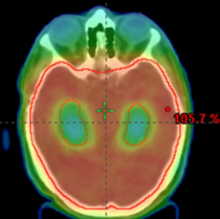
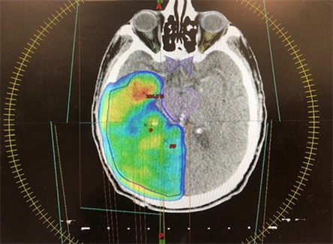
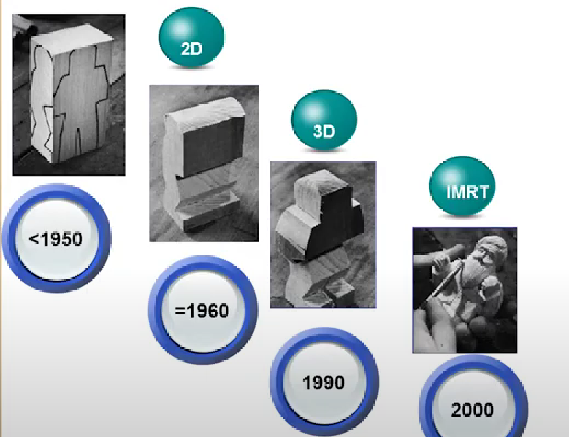
Эволюция дистанционной радиотерапии опухолей мозга в ФБГУ РНЦРР
2D лучевая терапия.
Конформная лучевая терапия
3D CRT (3D конформная радиотерапия).
IMRT (радиотерапия с модуляцией интенсивности).
VMAT (объемно-модулированная радиотерапия арками).
SRT (cтереотаксическая лучевая терапия).
*WBRT + SIB (облучение всего объема головного мозга с интегрированным бустом).
** HA-WBRT (облучение всего объема головного мозга с исключением гиппокампа).
3D CRT
IMRT
VMAT
WBRT +SIB
2D
HA-WBRT
SRT
от 2D к 3D
Notes:
Переход от 2D планирования, к 3D осуществлен в 2008г. С 2013 г. осуществлен переход на высокотехнологические лучевые системы: Unique, True Beam.
Исторически лечение опухолей мозга начиналось облучения всего объема головного мозга, постепенно с появлением и внедрением методик диагностической нейровизуализации объемы облучения стали сокращаться, сегодня мы реализуем методики облучения с модуляцией интенсивности и ротацией, можем проводить высокоточной облучение высокими дозами (стереотаксическая лучевая терапия сопоставима по результатам с хирургическим удалением), сегодня мы можем проводить облучение всего мозга с интегрированным бустом на метастатические очаги, может исключать из зоны облучения гиппокамп для снижения вероятности нарушения когнитивных функций. В нашем центре мы разработали методику сокращения объема облучения при глиомах ВСЗ, доказали, что это не увеличивает частоту рецидивов, и активно применяет данную методику в клинической работе.

Slide 7
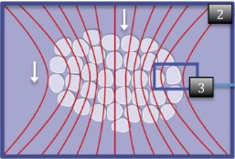
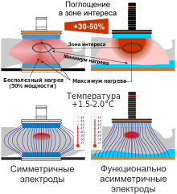
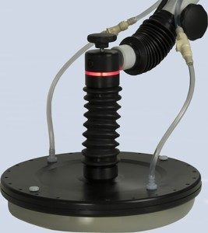
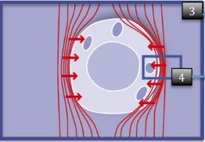
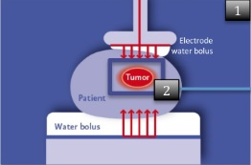
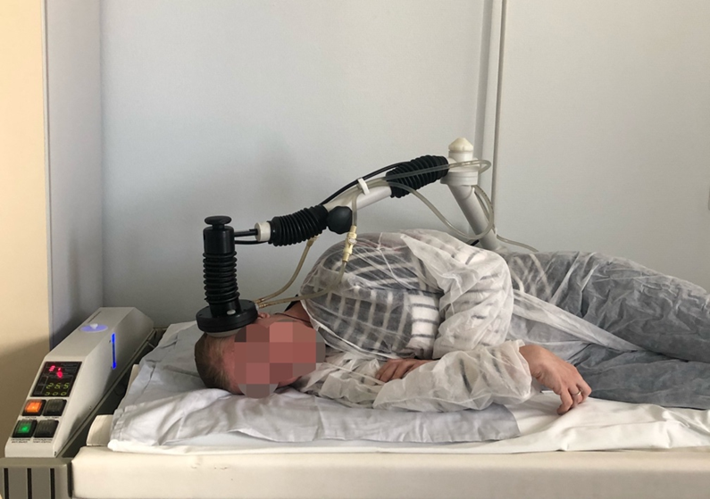
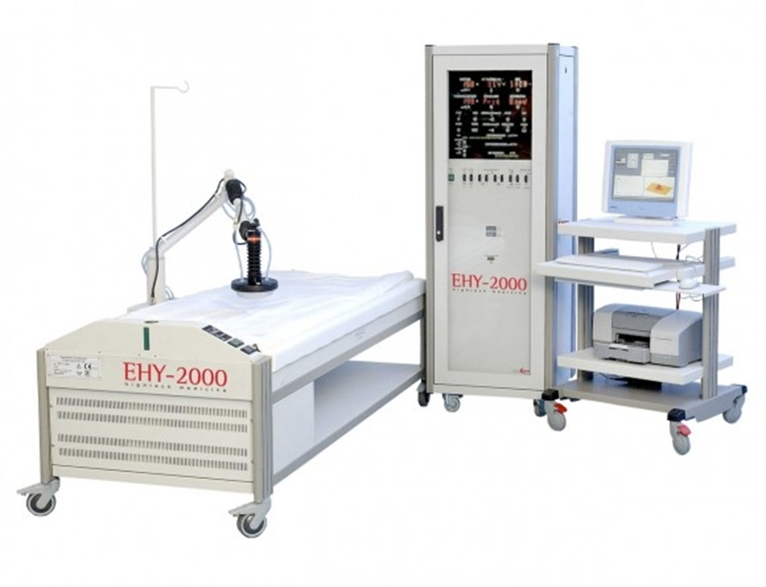
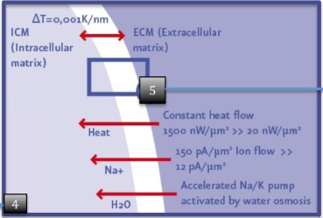
Гипертермическая электротерапия (онкотермия) в лечении глиом ВСЗ
Notes:
Онкотермия (гипертермическая электротерапия) – усовершенствованный, родственный классической гипертермии метод, технически онкотермия – это локальное воздействие переменного высокочастотного электрического поля (13.56 МГц), модулированного фрактальными гармоническими колебаниями в диапазоне частот 0 – 5 КГц, выполняемое посредством ёмкостного сопряжения асимметричных электродов. Данный метод обладает приемлемым профилем токсичности, не вызывает отёк головного мозга и не ухудшает качество жизни онкологических пациентов и, что важно, не требует инвазивного контроля температуры.
Суммарный эффект онкотермии достигается сочетанием "термозависимых" (определяемых повышением температуры биологического объекта) и "нетермозависимых" (не зависящих от температуры биологического объекта) эффектов, однако, в отличие от «классической гипертермии», онкотермия характеризуется преобладанием нетермозависимого противоопухолевого эффекта. Отсутствие необходимости инвазивного контроля температуры позволяет применять онкотермию в лечении опухолей ЦНС.

Slide 8
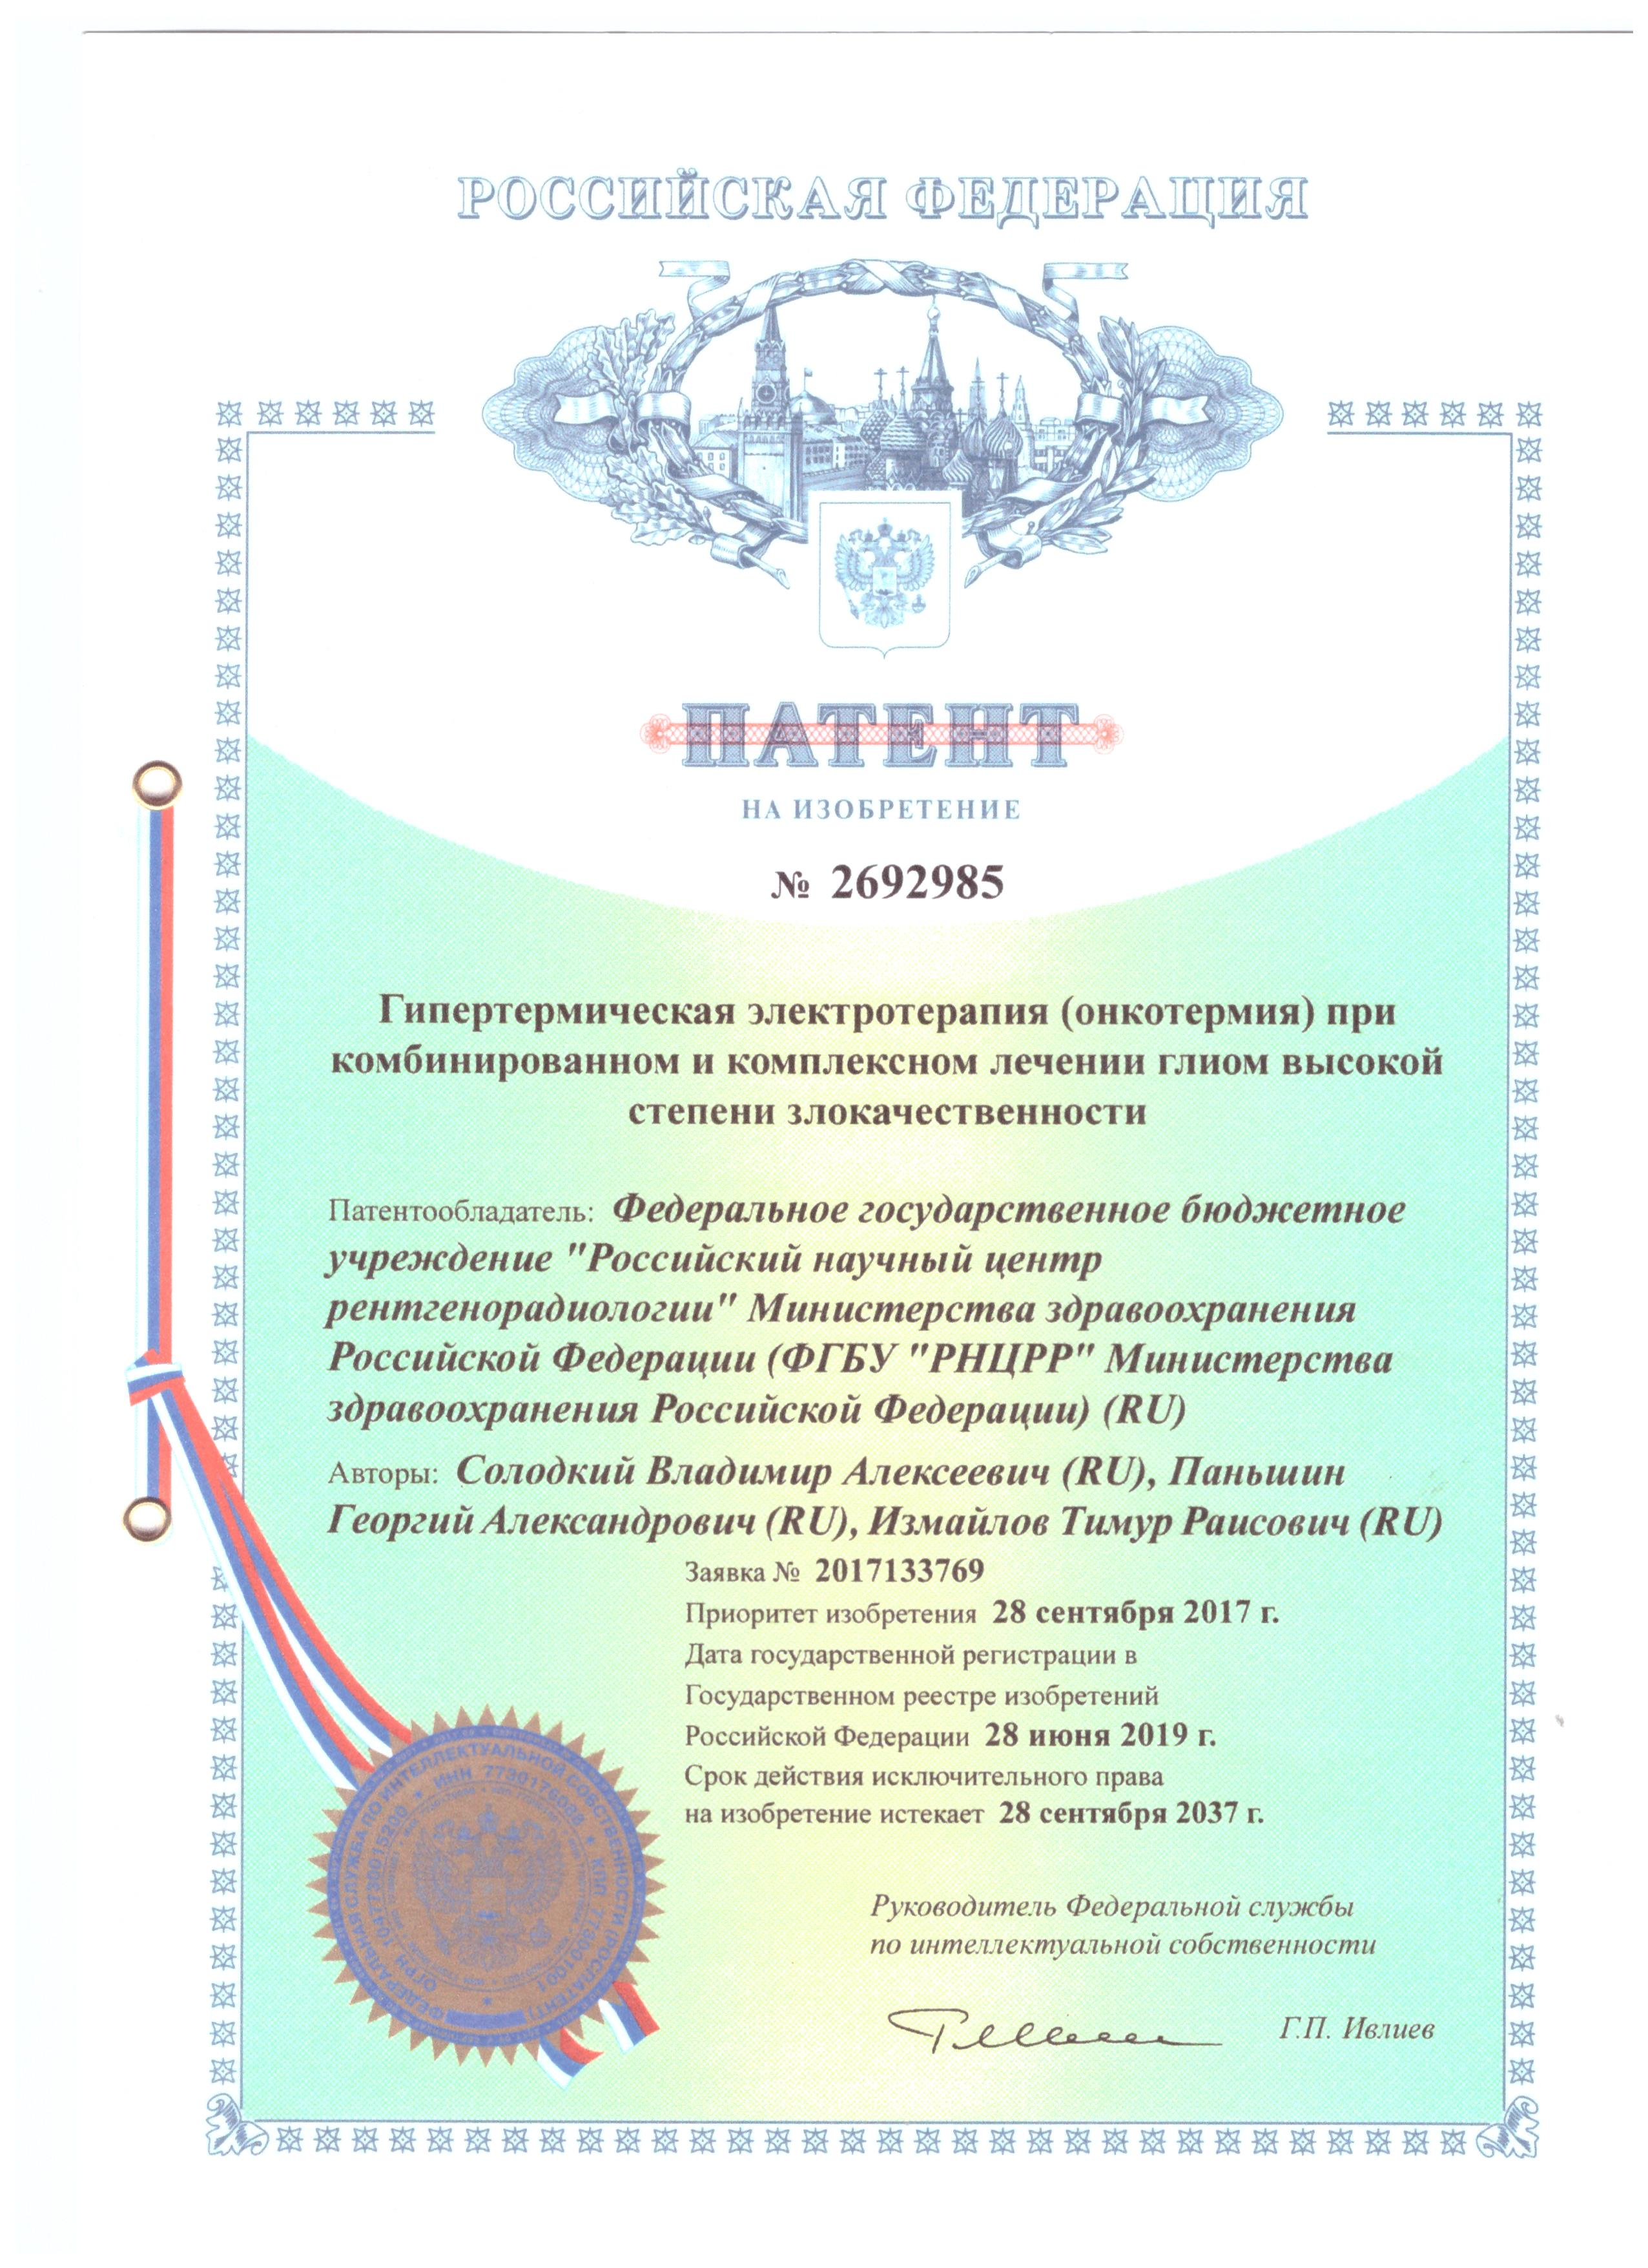
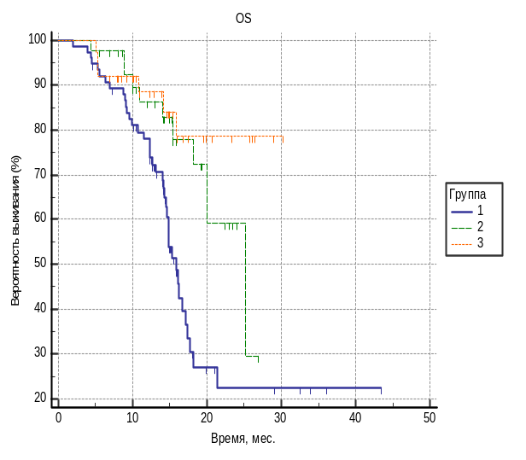
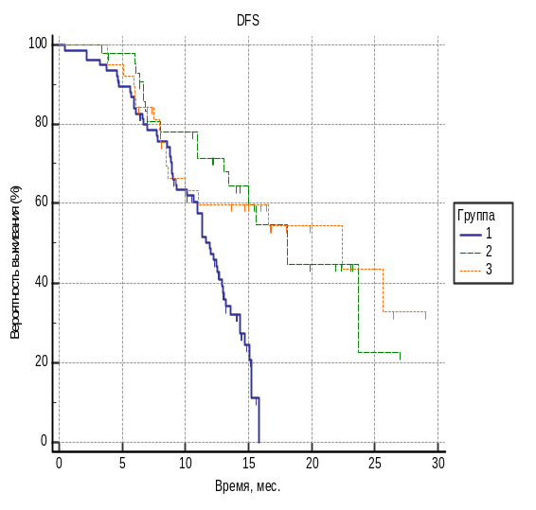
РАДИОТЕРАПИЯ ГЛИОМ ВСЗ В СОЧЕТАНИИ С ОНКOТЕРМИЕЙ
исследуемые группы сравнения | Общая выживаемость |  |  | p
 | Медиана (месяцы) | 1-летняя | 2-х летняя
І. Контрольная | 15,9 | 78,1% (n=59) | 22,5% (n=17) | p = 0,0002
ІІ. исследовательская | 25,2 | 86,1% (n=38) | 60,6% (n=27)
ІІІ исследовательская | - | 88,9% (n=34) | 79,1% (n=30)
Шкала, разработанная для оценки токсичности онкотермии
 | Вопрос | Баллы | Результат
Ориентация | Какая сейчас дата? | да (1) нет (0)
 | Где вы находитесь? | да (1) нет (0)
 | В каком вы городе сейчас? | да (1) нет (0)
Память | Повторите за мной в той же последовательности 3 слова | да (3) частично (1-2) нет (0)
Функциональный статус | Есть ли у вас нарушение движений в конечностях? | да (0-2) нет (3)
 | Можете ли вы себя самостоятельно обслуживать? | да, полностью (3) да, частично (1-2) нет (0)
 | Нуждаетесь ли вы в постоянной медицинской помощи? | да (0) нет (1)
ВСЕГО:
Исследуемые группы сравнения | Безрецидивная выживаемость |  |  | P
 | Медиана (месяцы) | 1-летняя | 2-х летняя
І. Контрольная | 11,8 | 47,3% (n=36) | 0% | p= 0,0003
ІІ исследовательская | 18,07 | 71,53% (n=31) | 22,49% (n=10)
ІІІ исследовательская | 22,4 | 59,81% (n=22) | 43,54% (n=16)
Notes:
Методика ГЭТ при лечении глиом головного мозга высокой степени злокачественности успешно внедрена в работу ФБГУ РНЦРР, нами получен пациент на изобретение, также защищена диссертация на соискание ученой степени кандидата медицинских наук.
Применение онкотермии в сочетании с дистанционной лучевой терапией при лечении глиом ВСЗ не усиливает токсичности и улучшает результаты лечения у данной группы больных.

Slide 9
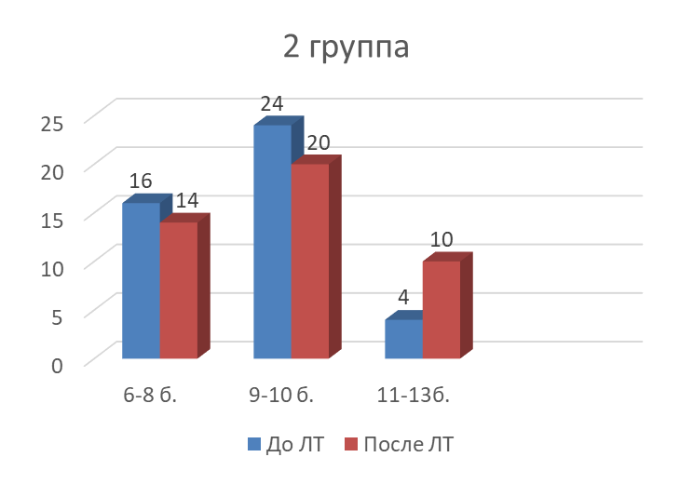
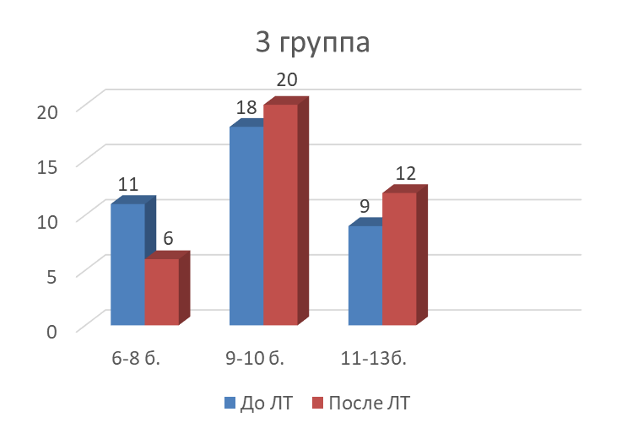
Результаты радиотерапии с применением последовательного буста в сочетании с гипертермической электротерапией у пациентов с глиомами высокой степени злокачественности
Исследуемые группы сравнения | Общая выживаемость |  |  | p
 | Медиана (месяцы) | 1-летняя | 2-х летняя
І. Контрольная | 15,9 | 78,1% (n=59) | 22,5% (n=17) | p = 0,0002
ІІ. исследовательская | 25,2 | 86,1% (n=38) | 60,6% (n=27)
ІІІ исследовательская | - | 88,9% (n=34) | 79,1% (n=30)
Исследуемые группы сравнения | Безрецидивная выживаемость |  |  | P
 | Медиана (месяцы) | 1-летняя | 2-х летняя
І. Контрольная | 11,8 | 47,3% (n=36) | 0% | p= 0,0003
ІІ исследовательская | 18,07 | 71,53% (n=31) | 22,49% (n=10)
ІІІ исследовательская | 22,4 | 59,81% (n=22) | 43,54% (n=16)
Шкала, разработанная для оценки токсичности лечения
пациентов 2 и 3 групп
Оценка токсичности лечения в группах в исследуемых группах
 | Вопрос | Баллы | Результат
Ориентация | Какая сейчас дата? | да (1) нет (0)
 | Где вы находитесь? | да (1) нет (0)
 | В каком вы городе сейчас? | да (1) нет (0)
Память | Повторите за мной в той же последовательности 3 слова | да (3) частично (1-2) нет (0)
Функциональный статус | Есть ли у вас нарушение движений в конечностях? | да (0-2) нет (3)
 | Можете ли вы себя самостоятельно обслуживать? | да, полностью (3) да, частично (1-2) нет (0)
 | Нуждаетесь ли вы в постоянной медицинской помощи? | да (0) нет (1)
ВСЕГО:

Slide 10
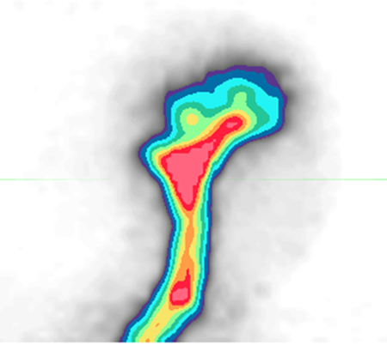
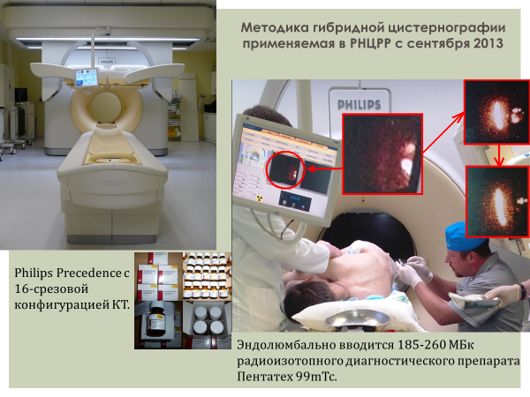
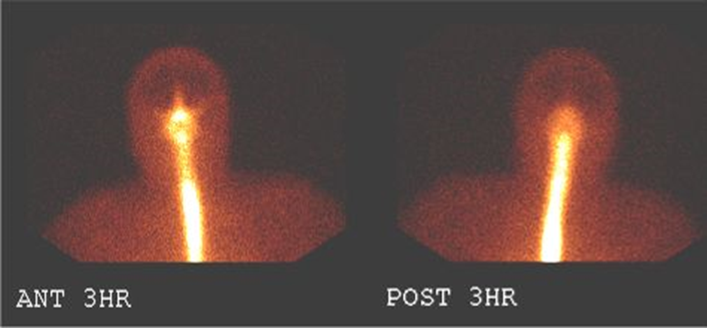
Радиоизотопная гибридная цистернография
ПОКАЗАНИЯ К ВЫБОРУ МЕТОДИКИ:
Осложнённое течение при
1.Диффузной астроцитоме
2.Глиобластоме IV
3.Медуллобластоме
4.Опухоле ствола
Notes:
Ещё один важный вектор оценки риска осложнений в процессе проведения курса радиотерапии при осложненном течении высокозлокачественных глиом головного мозга. Методика позволяет оценить риски развития отека головного мозга при нарушении ликвородинамики. А появление неврологического дефицита в процессе терапевтического курса – дает сигнал радиотерапевту остановить лечение, усилить противоотечную терапию и запланировать перерыв в курсе ЛТ.

Slide 11
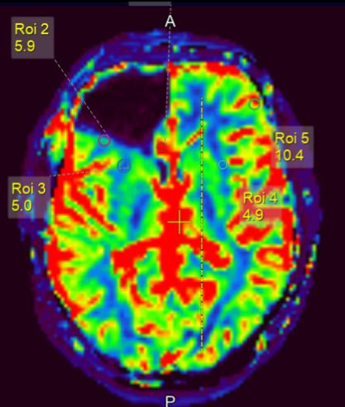
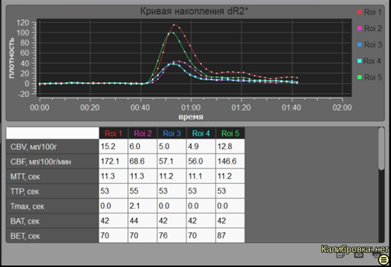
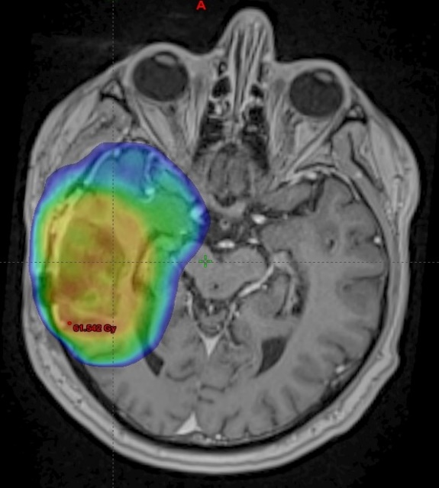
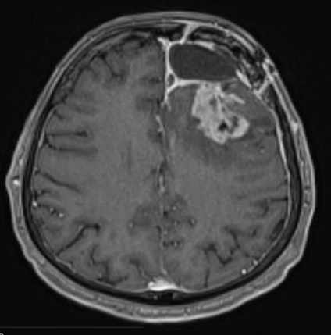
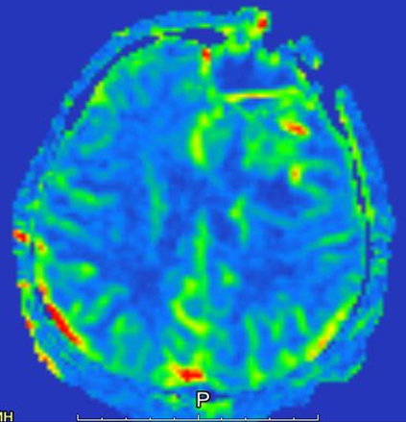
МР – перфузионная визуализация в планировании лучевой терапии и оценке её эффективности у пациентов с глиобластомами головного мозга в динамике после завершения курса радиотерапии
Оценка эффективности лечения пациентов с глиобластомами Grade IV головного мозга является чрезвычайно важной и актуальной проблемой онкологии.
Стандартная МРТ не всегда позволяет точно дифференцировать различные процессы в головном мозге в режиме on-line, связанные с риском прогрессирования опухолевой прогрессии.
Позволяют уточнить границы остаточной опухоли глиобластом у пациентов после операции (21,5%).
Помочь в диагностике некроза опухолевой массы, и развитием поздних постлучевых изменений в период 7-8 месяцев от начала терапии ( вместо дорогостоящей ПЭТ - КТ с тирозином).
Спрогнозировать риски развития рецидива у определенной когорты пациентов.
.
Notes:
Проведение ЛТ на фоне оценки перфузионной составляющей по данным МРТ, динамическое наблюдение за пациентом позволяет прогнозировать риски рецидива, оценивать риски лучевого некроза.

Slide 12
Эволюция технологии дистанционной лучевой терапии в лечении больных раком предстательной железы в ФГБУ «РНЦРР» МЗ РФ
До 2008г. 2D-планирование ДЛТ: облучение широкопольными методиками (BOX программы) классическим фракционированием до суммарных доз 60-66 Гр на гамма-терапевтических аппаратах;
С 2008г. осуществлен переход с 2D-планирования к 3D-конформной ДЛТ, что позволило интенсифицировать лечение с эскалацией дозы на область предстательной железы до 74 Гр на линейных ускорителях. Снизить частоту, тяжесть ранних и поздних лучевых реакций со стороны органов МПС и кишечника;
С 2019г. осуществлено поэтапное внедрение в клиническую практику технологии модулируемой в объеме лучевой терапии (VMAT) и методик умеренного гипофракционирования при облучении предстательной железы с разовой очаговой дозой (РОД) 2,5 Гр до суммарной очаговой дозы (СОД) 70 Гр и РОД 3 Гр до СОД 60 Гр, что эквивалентно 80 Гр классического фракционирования. Данные методики лечения продемонстрировали свою высокую безопасность и эффективность, а также существенно уменьшили длительность курса радикальной ДЛТ до 4-х недель лечения в сравнении с 8 неделями при классическом фракционировании;
С 2022г. осуществляется разработка и поэтапное внедрение в клиническую практику методики лучевой терапии при олигометастатическом раке предстательной железы.

Slide 13
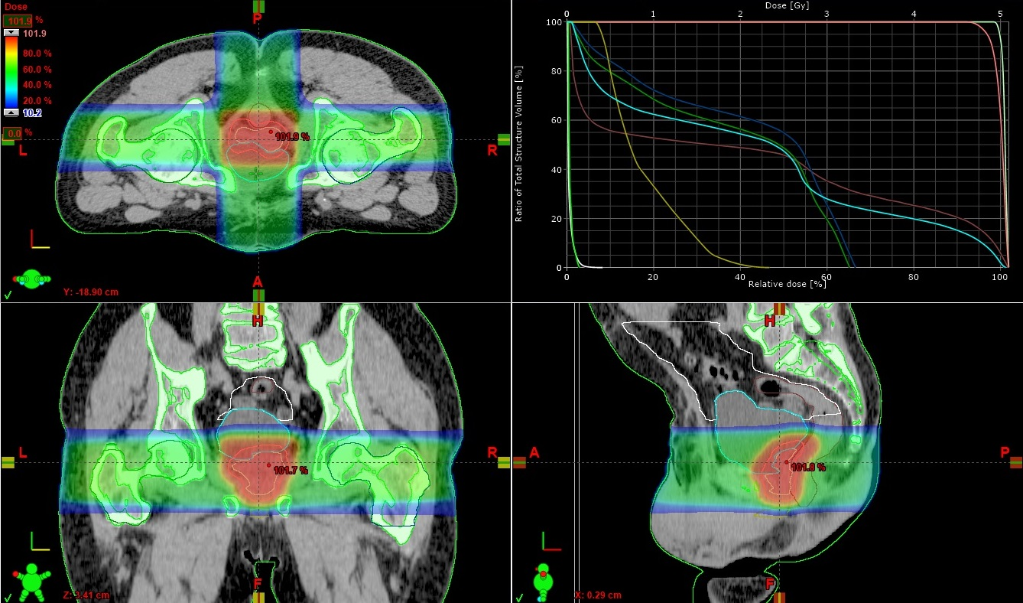
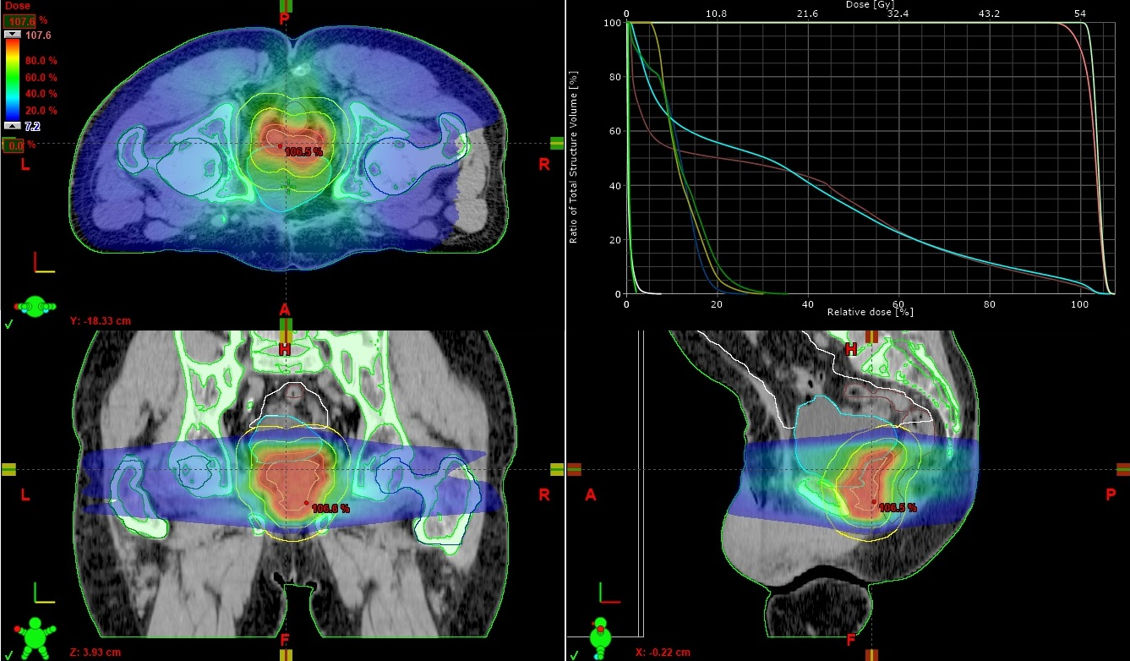
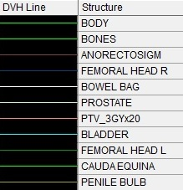
Различия в дозном распределении при 3D-CRT и VMAT
3D-конформная ДЛТ (3D-CRT)
Модулируемая в объеме ДЛТ (VMAT)
Средняя доза от суммарной дозы на здоровые органы и ткани в зависимости от методики лучевой терапии:
Критическая структура | 3D-CRT, Dmean | VMAT, Dmean
Прямая кишка | 41% | 32%
Головки бедренных костей | 38 – 41% | 11 – 12%
Мочевой пузырь | 43% | 35%
Луковица полового члена | 17% | 12%

Slide 14
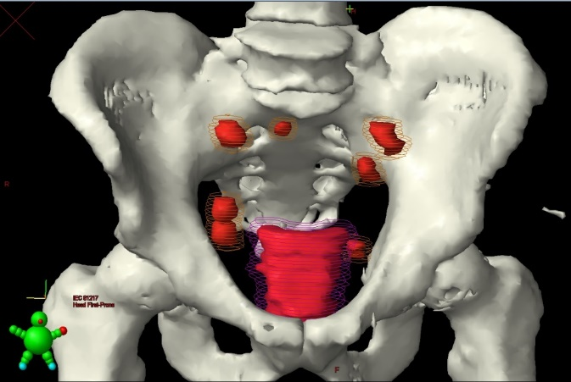
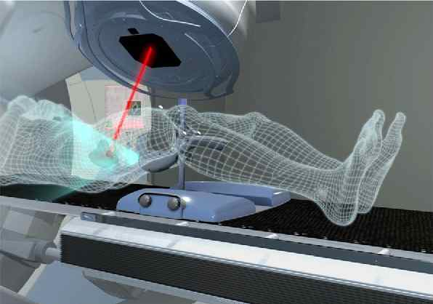
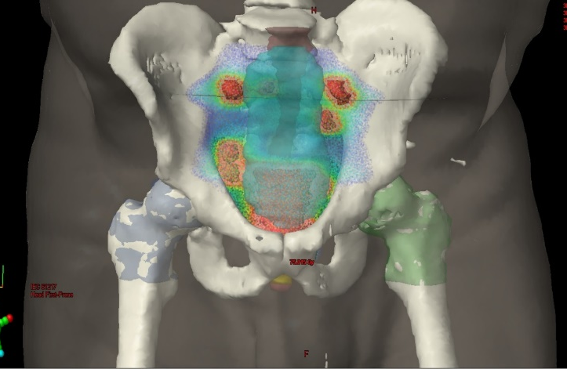
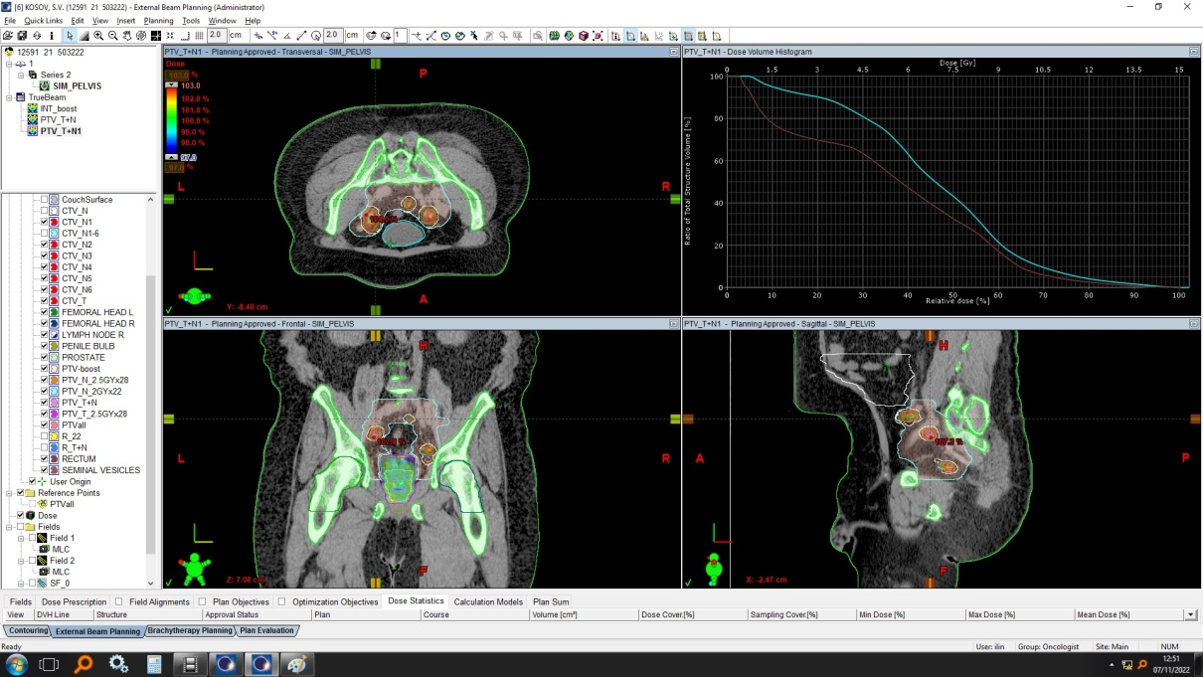
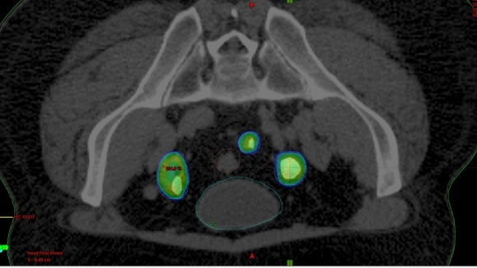
Клинические терапевтические программы при олигометастатическом раке простаты
Notes:
Широко внедрены в отделении радиотерапевтические программы при олигометастазировании. Пациенты с VI стадией опухолевого процесса имеют право на лечение высокотехнологическими программами.

Slide 15
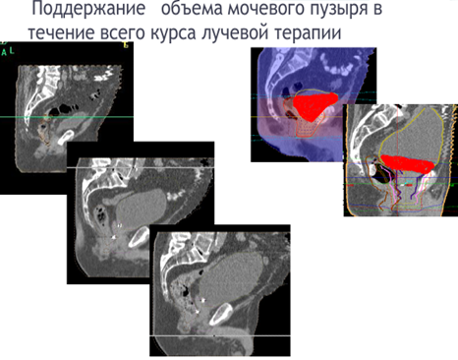
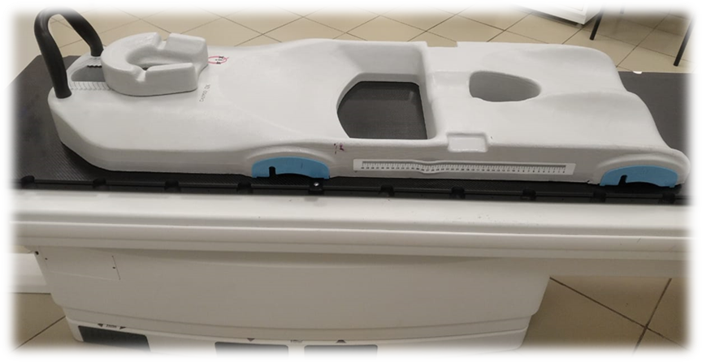
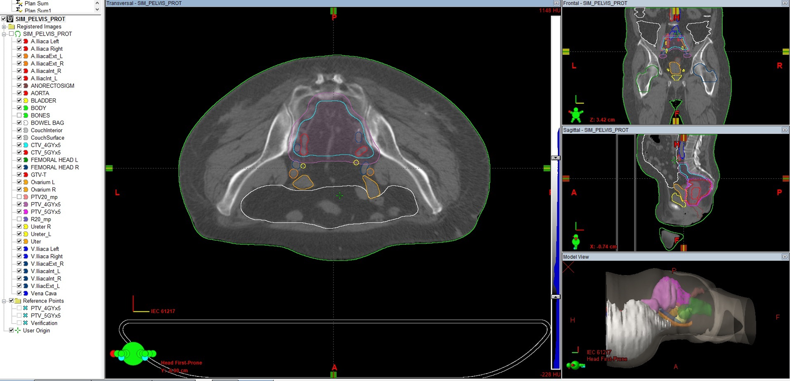
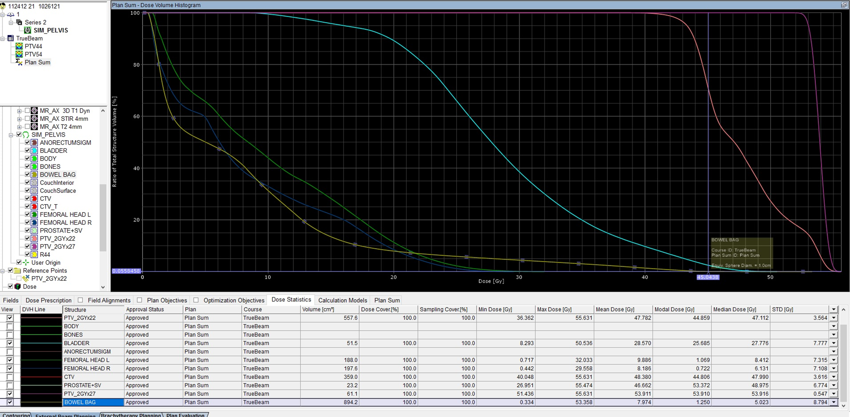
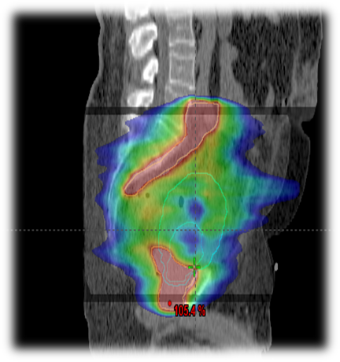
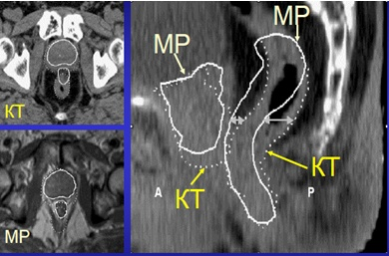
Профилактика риска кишечной и моче-пузырной токсичности
Notes:
Особое внимание в отделении уделяется снижению рисков кишечной и моче-пузырной токсичности, что достигается посредством особенности фиксации пациента лёжа на животе и еженедельному контролю положения пациента во время сеанса РТ.

Slide 16
Эволюция технологии предоперационной дистанционной лучевой терапии в лечении больных раком прямой кишки в ФГБУ «РНЦРР» МЗ РФ
До 2008г. 2D-планирование ДЛТ: облучение широкопольными методиками (BOX программы) классическим фракционированием до суммарных доз 45,0–54,0 Гр на гамма-терапевтических аппаратах;
С 2008г. осуществлен переход с 2D-планирования к 3D-конформной ДЛТ в режиме классического фракционирования на фоне радиосенсибилизации препаратами пиримидинового ряда (Капецитабин);
С 2019г. осуществлено внедрение в клиническую практику технологии модулируемой в объеме лучевой терапии (VMAT) и методики гипофракционирования при облучении первичной опухоли и регионарных лимфатических узлов с разовой очаговой дозой (РОД) 5 Гр до суммарной очаговой дозы (СОД) 25 Гр за 5 последовательных фракций;
С 2021г осуществлено внедрение в клиническую практику тактики тотальной неоадъювантной терапии (4-6 курсов НАПХТ + ДЛТ «коротким» или пролонгированным курсом). Данные методики лечения продемонстрировали свою высокую безопасность и эффективность, а также существенно уменьшили длительность курса предоперационной ДЛТ («коротким» курсом) до 5 дней лечения в сравнении с 5-7 неделями при классическом фракционировании;
С 2021г. осуществляется разработка методики лучевой терапии в режиме умеренного гипофракционирования при первичном и олигометастатическом раке прямой кишки.

Slide 17
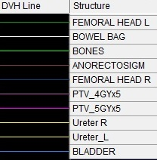

Тотальная неоадъвантная терапия больных раком прямой кишки III стадии в ФГБУ «РНЦРР» МЗ РФ
4 – 6 курсов НАПХТ по схеме XELOX или FOLFOX ДЛТ отсроченное хирургическое лечение
Модулируемая в объеме ДЛТ (VMAT) – 5 Гр х 5 фракций на область прямой кишки и мезоректум, 4 Гр х 5 фракций на область тазовых лимфатических узлов

Slide 18




С 2023г, в качестве контроля качества II линии в отделении введена оценка пределов предписания доз к критическим органам по каждой локализации
Hippocampal avoidance—whole-brain radiation therapy:
□DMax16 Gy□D100% < 9 Gy
Prophylactic cranial irradiation
□DMax< 12 Gy□V3 Gy≤ 20%;
For primary CNS tumors:
□V7.2 Gy≤ 40%;□DMean< 30 Gy
Notes:
Это позволят ускорить прием дозиметрического плана, поставить рамки предела доз для физиков, повысить профессиональный уровень врачей – радиотерапевтов.

Slide 19
Совместное исследование
В 2023г. совместно с детским радиотерапевтическим отделением, начато фундаментальное исследование – жидкостная биопсия ликвора на выявление различных мутаций.
Выявление у взрослых мутации К27М в гене H3F3A имеет прогностическое значение и ассоциирована с худшей выживаемостью по сравнению с пациентами, имеющими дикий тип H3F3A, что потребует более тщательного контроля после окончания лечения и ожидание прогрессирования в более ранние сроки.

